Slide 1
U.T.N-F.R.B.A
Informática II R2003 C.L. 2019
Trabajo Práctico Obligatorio
Estabilizador de cámara Gimbal
Departamento de Electrónica

Slide 2
Objetivo
Realizar un proyecto integrador que capitalice los conocimientos aprendidos durante la materia de Ingeniería Electrónica de segundo año, Informática II.
Los integrantes del equipo de trabajo hemos decidido realizar un estabilizador de cámara de tres ejes, más conocido como Gimbal en la industria. Será desarrollado específicamente para una cámara GoPro Hero 4.

Slide 3
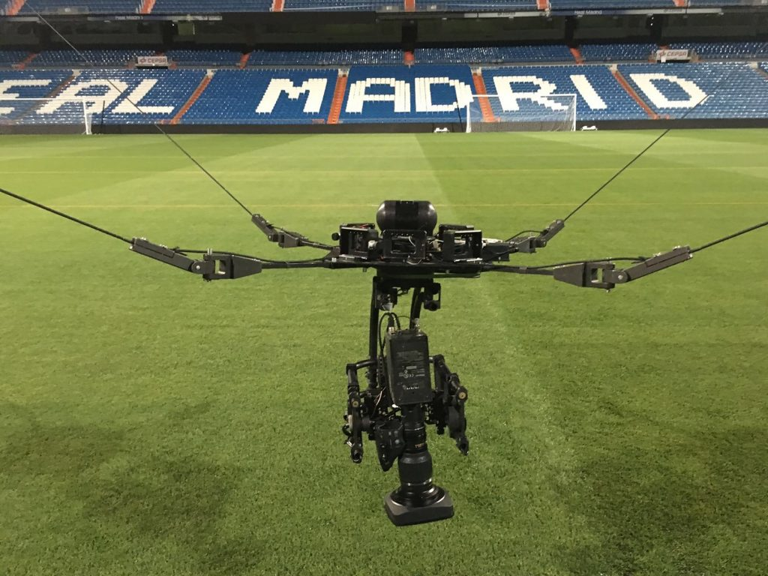
Descripción
La idea fuerza del proyecto surgió gracias a las nuevas tecnologías utilizadas para la transmisión de espectáculos en grandes espacios abiertos, tales como recitales o encuentros deportivos en grandes estadios.
El método utilizado inicialmente se basó en la utilización de cables tensados y rieles en los cuales mediante un soporte, los elementos de filmación serían comandados remotamente.

Slide 4
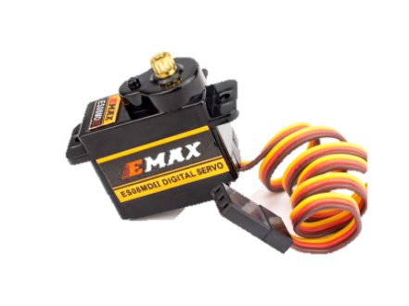
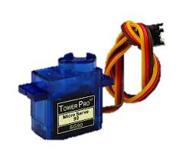
Actuadores
EMAX ES08MD
SG90

Slide 5
Control – P.I.D
Se basa de un sistema de realimentación, el cual calcula la desviación o error entre un valor medio y un valor deseado.
La respuesta del controlador puede describirse en términos de:
Respuesta del control ante un error,
El grado el cual el controlador sobrepasa el punto de ajuste, y
El grado de oscilación del sistema
Controlador Proporcional, integral y derivativo

Slide 6
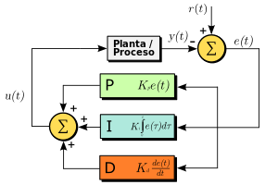
Para el correcto funcionamiento se necesita al menos:
Sensor
Controlador
Actuador
A su vez, los tres componentes de un controlador PID son:
Parte Proporcional --- constante proporcional.
Acción Integral -------- tiempo Integral.
Acción Derivativa ---- tiempo derivativo.

Slide 7
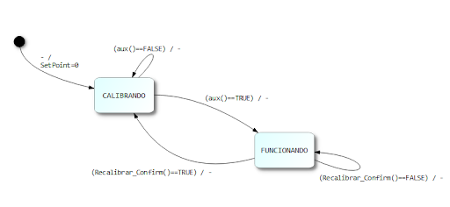
Máquina principal

Slide 8
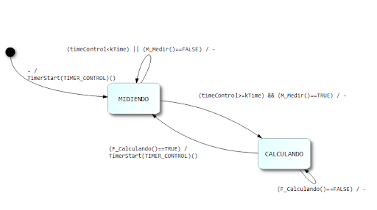
Máquina de control

Slide 9
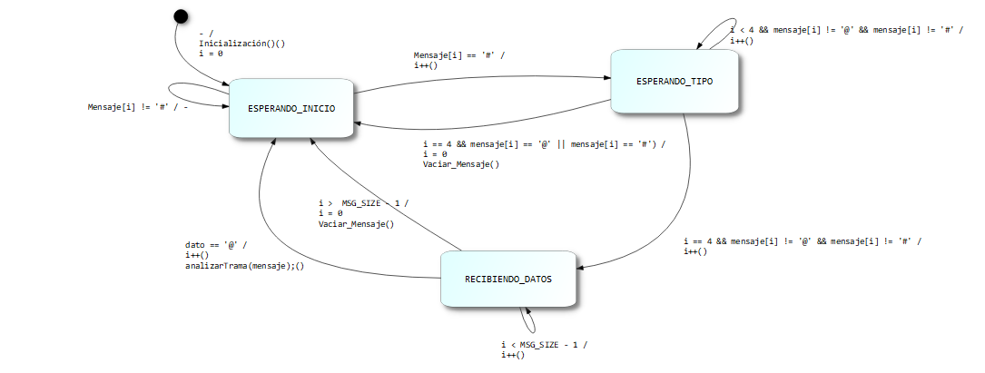
Máquina de transmisión de datos

Slide 10
Impresión 3D
Utilizando SolidWorks y Cura realizamos las siguientes piezas:
Caja a medida para que colocar la cámara: el propósito de esta pieza es darle un alojamiento a la cámara.
Tabique para sostener la cámara.
Dos soportes los cuales forman ángulos perpendiculares entre sí y permiten que la sujeción de los servomotores para luego generar rotaciones.
Mango para la manipulación del dispositivo y a su vez cumple la función de sujetar la placa a la base del mango.

Slide 11
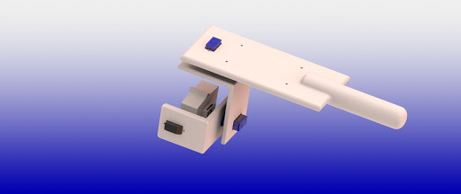
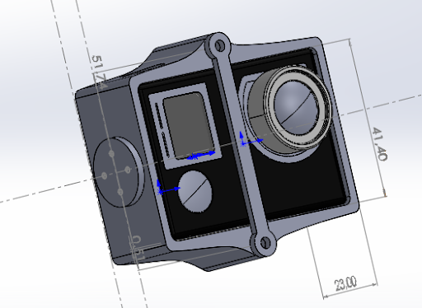
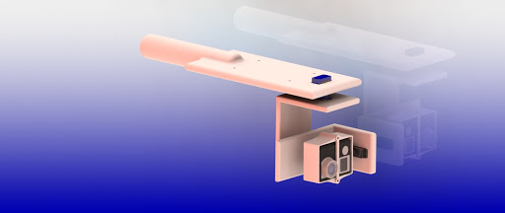
Caja & tabique
Soporte & mango

Slide 12
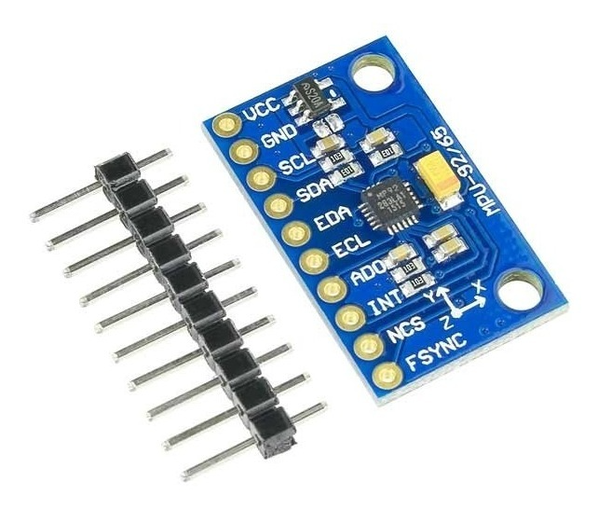
Inertial Measurement Unit:
Es un integrado que cuenta con un giroscopio, un acelerómetro y un magnetómetro.
Los sensores MPU 9250 son IMU de 9DOF nueva generación fabricados por invensense, internamente incorpora en un mismo integrado una IMU MPU-6500, que a su vez está formado por acelerómetro de 3DOF, un giroscopio de 3DOF y un magnetómetro AK8963 de 3DOF.
La comunicación puede realizarse tanto por bus SPI como por bus I2C, por lo que es sencillo obtener los datos medidos.
La tensión de alimentación es de bajo voltaje entre 2,4V a 3,6V
I.M.U → M.P.U 9250

Slide 13
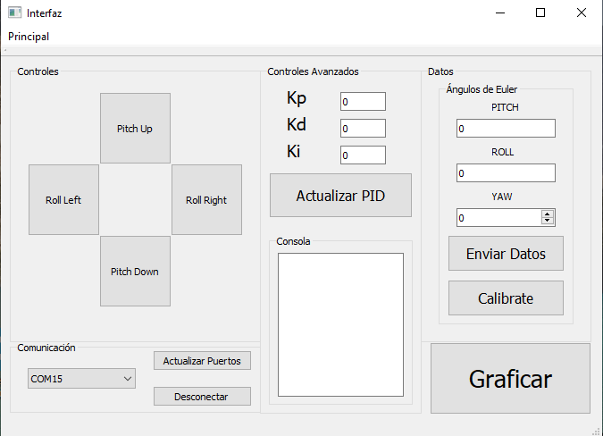
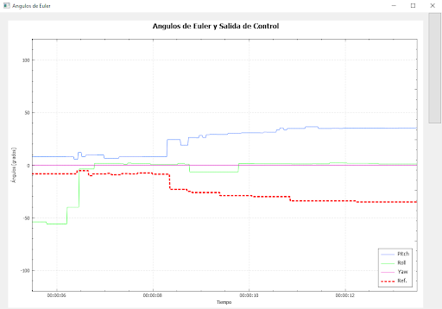
Interfaz Gráfica

Slide 14
Integrantes:
Coiro, Mateo
Golob, Lautaro
Liaño, Lucas
Lovallo, Alejo
Repetto. Facundo
Cuerpo Docente:
Ing. Nahuel Gonzalez
Ing. Lisandro Sugezky
Sr. Nicolá Campos
Sr. Federico Bua
Institucional:
Universidad Tecnológica Nacional
Sede: Regional Buenos Aires
Departamento: Ingeniería Electrónica
Cátedra: Informática II
Jefe de cátedra: Ing. Marcelo Giura
Ciclo Lectivo: 2019
Curso: R2003
Grupo nº: 3

